Slide 1
Déploiement de modèle dans le Cloud
1

Slide 2
Problématique
Start-up : Fruits
End-term : Application mobile pour obtenir les informations d’un fruit à partir d’une photo
Objectif projet :
réaliser une première chaîne de traitement de la donnée
preprocessing
réduction de dimensions
2

Slide 3
Contraintes du projet
Augmentation rapide et significative du volume des données
utilisation de PySpark
stockage des données sur AWS
exécution du script sur AWS
Configuration serveur puissante (>version gratuite)
3

Slide 4
Les données (1/2)
2 sets de données :
1 large : fruits-360_dataset
+ de 90000 images contenues dedans
1 plus petit : fruits-360-original-size
+ de 12000 images
Utilisation du petit dataset dans le cadre de ce projet
4

Slide 5
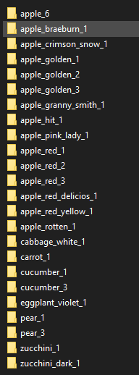
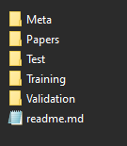
Les données (2/2)
Chaque folder contient plusieurs sub-folders :
Dans le cadre du preprocessing, on ne s’intéresse qu’au folder “Training”
Training :
toutes les images réparties dans plusieurs sub-folders en fonction du fruit en question :
5

Slide 6
Stockage des données
6

Slide 7
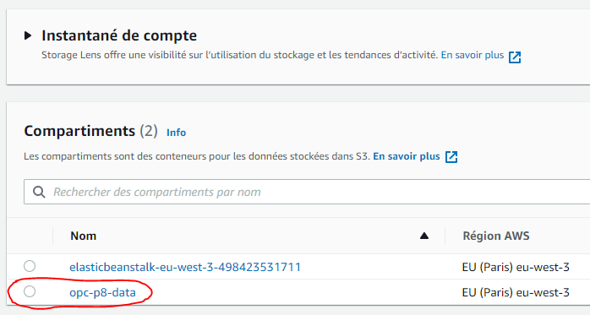
Amazon S3
Bucket Amazon S3 contenant les données du folder :
fruits-360-original-size
soucis de coût (personnel)
temps d’export des données sur le serveur peut être très long (estimé à 6 jours pour le large dataset)
7

Slide 8
Chaîne de traitement de l’image
8

Slide 9
Paramétrage script
Initialisation des paramètres utilisateurs du S3 bucket :
access id
secret access key
nom du S3 bucket
nom du folder contenant les données
nom du folder contenant le training set
Initialisation de l’environnement spark :
findspark.init()
autres paramètres de configuration nécessaires
Mode DEBUG (cas où l’on souhaite tester l’algorithme sur une portion des données)
9

Slide 10
Preprocessing
Lecture des images sur le serveur
Ajustement de la taille des images
Utilisation du GaussianBlur
Preprocessing
10

Slide 11
Parallélisation / map
Parallélisation effectuée permet donc de :
traiter toutes les images en même temps
gagner du temps
rajouter facilement des fruits à la base de données (sachant qu’à la fin, le nombre d’images par fruits ne devrait pas être aussi volumineux que le nombre de fruits)
augmentation du volume du dataset facile
Preprossessing
Preprossessing
Pyspark
Preprossessing
Preprossessing
11

Slide 12
Parallélisation / reduce
Preprossessing
Output 1+2
Preprossessing
Output 1+2 +3
Preprossessing
Output 1+2 +3 +4
Preprossessing
12

Slide 13
Création des features
Utilisation de VGG16 :
CNN (convolutional neural network)
préentrainé
utile pour récupérer les features d’un set d’images
1000 features totales récupérées
Ajustement du format des données :
ajout de la colonnes ‘features’ résumant toutes les données
13

Slide 14

Réduction de dimension
Pyspark.ml.feature.PCA :
recherche nombre final de features (respectant la condition : somme cumulative > 0.9)
Obtention automatique du nombre de features final idéal (prend en compte la phase de débug)
14

Slide 15
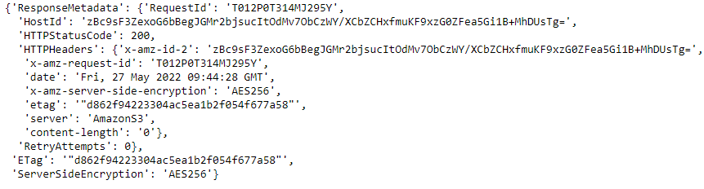
Export
4 étapes pour exporter :
initialisation du format en “string” avec StringIO
conversion pyspark dataframe en pandas dataframe
pandas dataframe en csv avec le format StringIO
export sur aws
15

Slide 16
Conclusion

